Slide 1
Проверь себя:
1.Где произошла встреча русской рати с войском Ахмата?
А.на реке Дон
Б.на реке Угре
2.Какой Кремль был построен при Иване 3?
А.белокаменный
Б.из красного кирпича
3.Какой символ появился на печати Ивана 3?
А.Георгий Победоносец
Б.двуглавый орёл
4.Кто из правителей стал первым в России царём?
А.Иван 3
Б.Иван Грозный
В.Дмитрий Донской
Г. Иван Калита

Slide 2
Групповая работа
Составьте схему родственных связей:
………………… - …………………….- …………………….
Слова для справок: Иван 4, Дмитрий Донской, Иван 3

Slide 3
Проверь себя:
Дмитрий Донской - Иван 3 – Иван 4
Задание: отметьте на схеме «Река времени» век (дату) стояния русских и ордынских войск на реке Угре.

Slide 4
Проверяем себя:
Задание: вставьте в текст пропущенные слова.
Первым в истории Руси венчался на царство….. Для управления огромной страной молодой царь создал…. и ….. Для укрепления торговых связей нужен был безопасный путь по ….. на восток. Поэтому по пути царского войска в Казань царь повелел строить городки – крепости…..

Slide 5
На самом деле…
Первым в истории Руси венчался на царство Иван 4. Для управления огромной страной молодой царь создал Земский Собор и Судебник. Для укрепления торговых связей нужен был безопасный путь по Волге на восток. Поэтому по пути царского войска в Казань царь повелел строить городки – крепости Свияжск, Михайлов и Шатск.

Slide 6
Понятия и определения:
Задание: соедини понятие с его определением.
понятие | Определение
А. казаки Б. мечеть В. Земский Собор Г. Судебник | 1.Культовое здание для людей исламской веры, где совершают богослужение и произносят исповеди. 2.Книга законов, общих для всей Руси. 3.Вольные люди, бежавшие от ханской борьбы в необжитые районы степи. 4.Орган управления на Руси, собрание верных и разумных людей от каждой земли.

Slide 7
Наблюдаем:
Праведники
Подвижники
Землепроходцы
- Найдите корень в словах.
- Как вы понимаете значение этих слов?

Slide 8
Смотрим и проверяем:
Праведники – люди, которые ищут правду, добиваются справедливости
Подвижники – люди, которые двигают жизнь вперёд, привносят в неё что – то новое.
Землепроходцы – люди, которые идут в новые земли, осваивают их.

Slide 9
А ещё….
Землепроходцы – служилые, промышленные люди, организаторы походов в Сибирь и на Дальний Восток. Они прокладывали пути там, где не ступала нога человека. Они часто рисковали своей жизнью, добывая новые знания о Земле, её богатствах.

Slide 10
А ещё…
Праведники – верующие, соблюдающие все религиозные правила, ведущие «правильную» праведную жизнь.
Это Сергий Радонежский, митрополит Алексий… Вся жизнь праведников – пример служению добру, справедливости, заботы о человеке. Обращаясь к таким людям за советом, правители Руси сравнивали свои мысли, поступки с христианскими заповедями.

Slide 11
А вот ещё….
Подвижники – люди, которые осваивали новое дело, приводили в движение окружающий мир, продвигали новые явления культуры и науки в стране.
Подвижники, осваивая новое, нужное для страны дело, тоже преодолевали препятствия, трудности во благо страны.

Slide 12
Выводим тему урока
Тема:
Цели:
Узнаем:
Объясним:
Научимся:

Slide 13
Работа по учебнику, в группах
Задание 1 группе:
С.36 – 37 учебника - прочитать
Задание 2 группе:
С.37 учебника – «Календарь памятных дат» – прочитать
Вместе: с.20 №1 рабочая тетрадь
с.38 – 39 учебника чтение статьи «Встречь солнцу»
Рубрика «Подумаем» и «Обсудим»
Вместе: с.20 № 2, 4 рабочая тетрадь

Slide 14
Это интересно…
Презентация урока (см. диск)

Slide 15
Проверочная работа
Задание: соедини фамилию человека с его деятельностью на благо Руси.
Историческая личность | Вид деятельности
1.Митрополит Макарий 2. Иван Фёдоров 3. Митрополит Филипп 4. Семён Дежнёв | А. Создатель книги «Великие Четьи минеи» и составитель летописного свода княжеств в общую историю Руси. Б.Первый книгопечатник Руси. В.Игумен Соловецкого монастыря и духовный наставник. Г. Русский мореход, исследователь Сибири, торговец пушниной.

Slide 16
Подведём итоги
Я узнала…
научилась…
поняла…
Дома: с.36 – 39 учебника читать
рассказ – презентация о сибирских городах

Slide 17
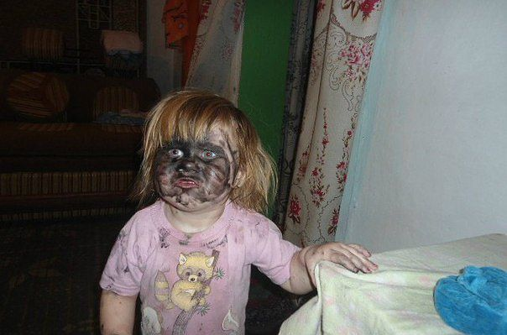
Спасибо за работу!

